Slide 1
Psalm 95 (DNP) t. J. Boom; m. Lyon 1547

Slide 2
Psalm 95 (DNP) t. J. Boom; m. Lyon 1547

Slide 3
Psalm 95 (DNP) t. J. Boom; m. Lyon 1547

Slide 4
Psalm 95 (DNP) t. J. Boom; m. Lyon 1547

Slide 5
Psalm 95 (DNP) t. J. Boom; m. Lyon 1547

Slide 6
Psalm 95 (DNP) t. J. Boom; m. Lyon 1547

Slide 7
Psalm 95 (DNP) t. J. Boom; m. Lyon 1547

Slide 8
Psalm 95 (DNP) t. J. Boom; m. Lyon 1547

Slide 9
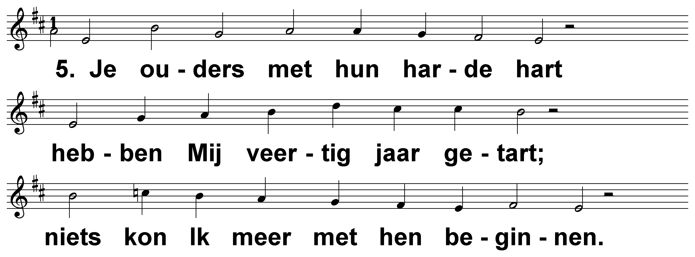
Psalm 95 (DNP) t. J. Boom; m. Lyon 1547

Slide 10
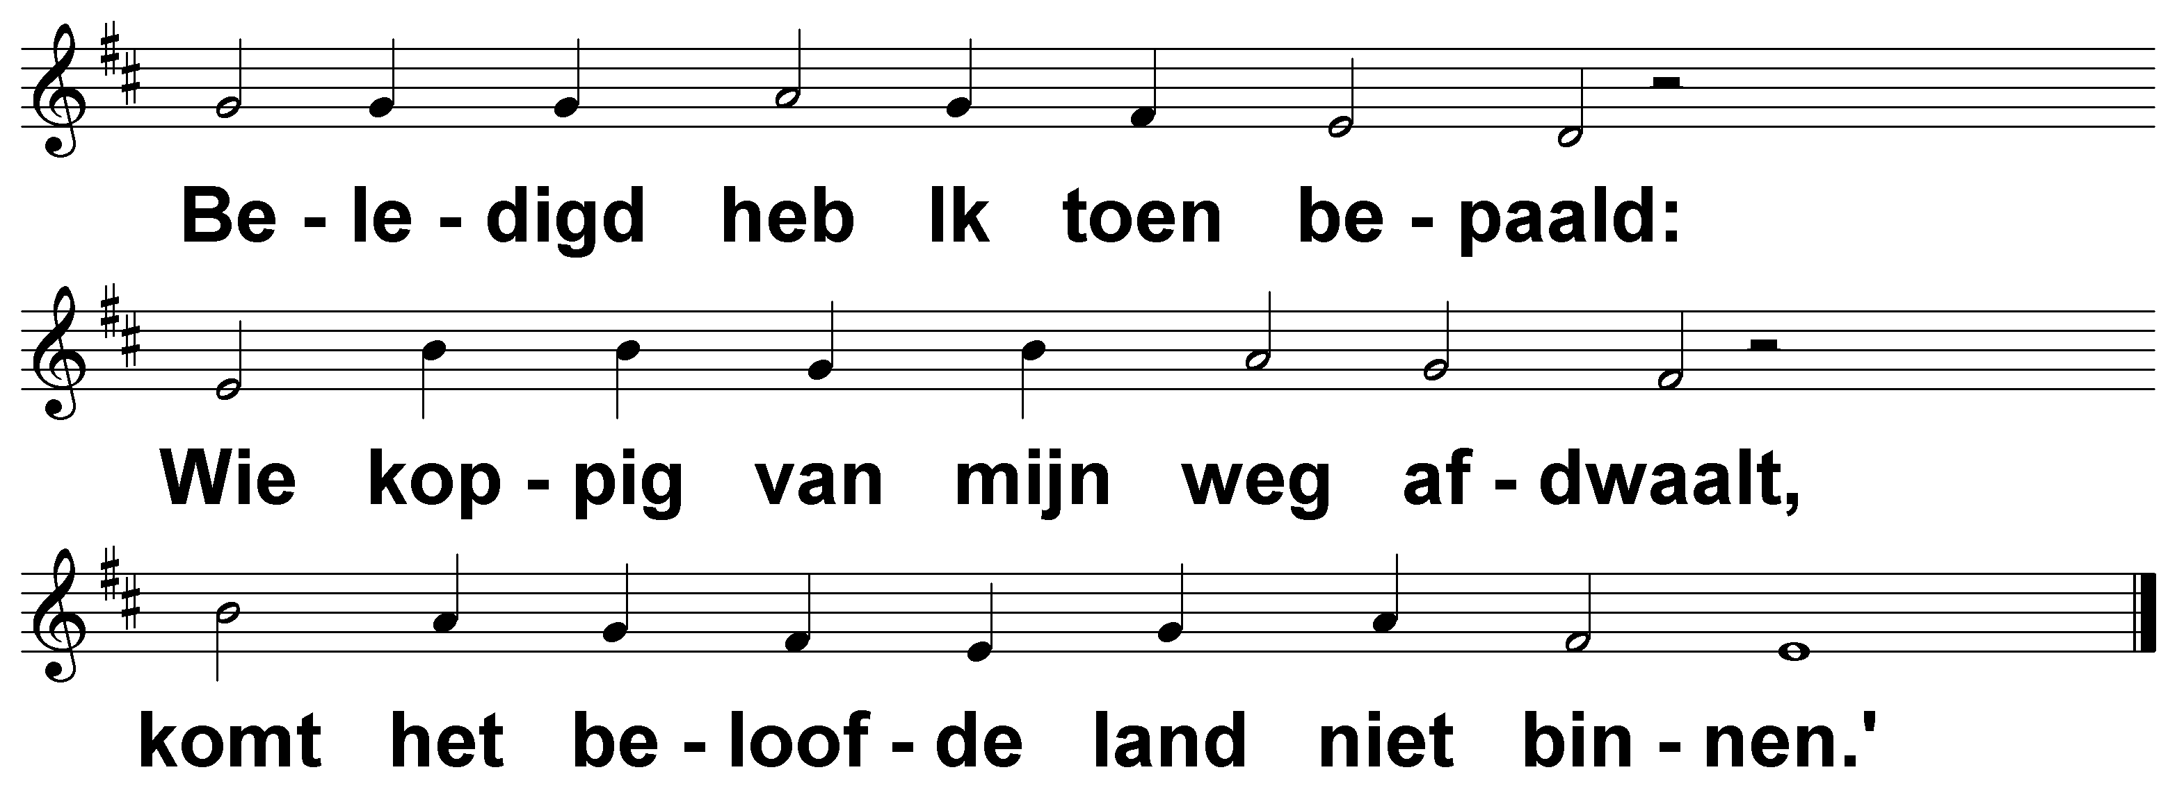
Psalm 95 (DNP) t. J. Boom; m. Lyon 1547

